Slide 1
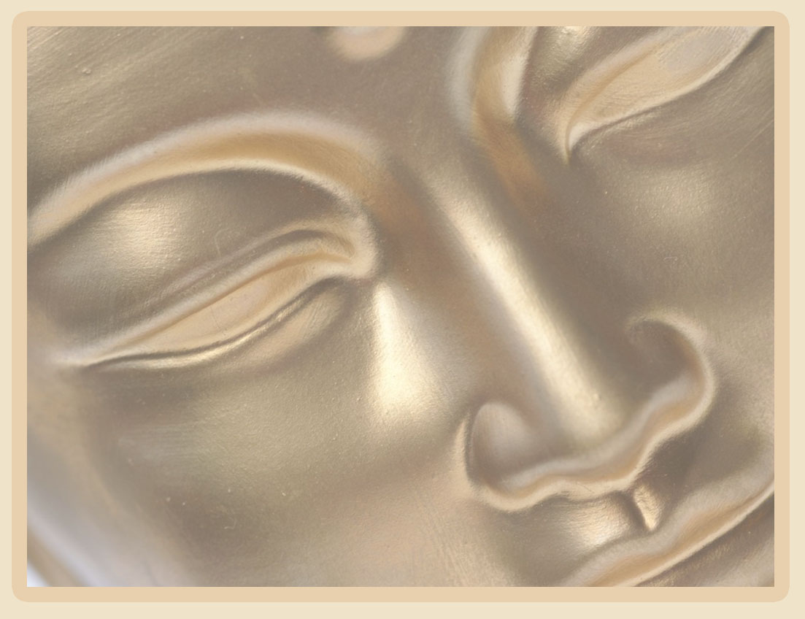
BUDDHIZMUS
Az „Istentelen” Vallás

Slide 2
BUDDHIZMUS – Buddha – sziddhárta
Buddhi:
Jelentése: ÉRTELEM, TUDAT
Buddha:
„Felébredt” (megismerés fénye)
Aki rendelkezik a JÓZAN, TISZTA ÉRTELEMmel
→ MEGVILÁGOSODOTT

Slide 3
A történelem buddhája
SZIDDHÁRTA GÓTAMA (Szül.: i.e. 560 k.)
Sziddhárta – „aki elérte célját”
Apja a Sákhja nemzetség királya;
Fényűző, gondtalan élet – feleség, gyerek;
29 évesen fordulat – rájött: az élet szenvedéssel jár
„Van, ami mentes a bajoktól:
az öregségtől, betegségtől és haláltól?
S ha igen, mi az, és hogyan érhető el?”

Slide 4
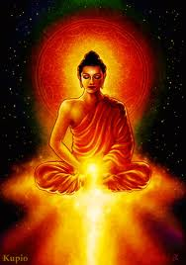
A történelem buddhája
Vándor szerzetesi élet;
Számkhja és jóga gyakorlatok;
Szenvedéseink oka önmagunkban van
Cselekvéseinkkel mi magunk hozzuk létre
Egyedül folytatja útját;
MEGVILÁGOSODÁS;
Buddhává válás;

Slide 5
Benáreszi beszéd
Öt szerzetes előtt kihirdette tanításait:
Az üdvösség a kilépés a létezés körforgásából;
A boldogsághoz vezető út:
NEM a tenniakarás
NEM az aszketikus önsanyargatás
HANEM a világról való fokozatos lemondás.

Slide 6
Szerzetesi közösség
Kezdetben vándor aszkéták;
Kolostort alapíthattak a Bambusz Ligetben;
Egyre több kolostor létesült;
Buddha gyalog járta be Indiát, tanított, 80 éves koráig
„Most ne azért higgyetek nekem , mert mindezt egy buddha mondta, hanem jól vizsgáljátok meg őket. Legyetek önmagatok fénye!”

Slide 7
Páli kánon – HÁROM KOSÁR
Vinaya Pitaka – a „Fegyelem Kosara”
Szerzetesekre vonatkozó előírások
Szutta Pitaka – „Szútrák Kosara”
Buddha beszédeinek gyűjteménye
Abidhamma Pitaka –
„A tan tanulmányozásának kosara”
Szövegmagyarázatok
Bölcseleti értekezések

Slide 8
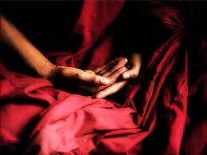
A tanítás ( dharma, csö )
A Négy Nemes Igazság
A Nemes Nyolcas Ösvény
A Függő Keletkezés
Az Én-telenség

Slide 9
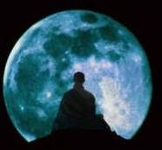
Négy nemes igazság - 1.
A létezés szenvedéssel jár
Szenvedés a születés,
az öregedés, a betegség, a halál;
Szenvedés a vágyaink nem teljesülése;
A kellemetlen dolgokkal való kapcsolat és a kellemesektől való elválás;

Slide 10
Négy nemes igazság - 2.
A szenvedés eredetének igazsága
Szenvedéseink oka a vágyakozás;
Ez az ok bennünk van;
Karmánkat vágyainkkal hozzuk létre;
(Karma = cselekvés, tett)
Oka: a tudatlanság v. hamis tudat;
A vágy és hamis tudat erősítik egymást;
Ez tartja fenn a szenvedést;

Slide 11
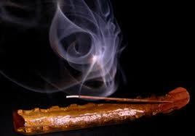
Négy nemes igazság - 3.
A szenvedés megszüntetésének igazsága
Fel kell számolni a vágyainkat fenntartó Függő Keletkezési Láncolatot;
Ekkor szűnik meg a Halál, a Pusztulás és a Kétségbeesés;

Slide 12
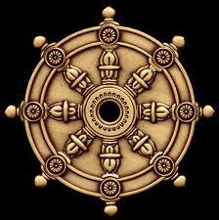
Négy nemes igazság - 4.
A szenvedés megszüntetéséhez vezető út igazsága
Megadja a követendő módszert :
Ez a Nemes Nyolcrétű Ösvény, vagyis
Nyolcas Út

Slide 13
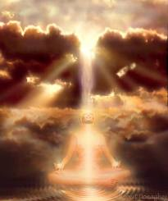
Nemes nyolcrétü ösvény
BÖLCSESSÉG GYAKORLÁSA:
Helyes megértés, szemlélet ill. felfogás
Helyes gondolkodás, elhatározás és szándék
ERKÖLCSI KÖVETELMÉNYEK:
Helyes beszéd
Helyes cselekvés
Helyes életmód
A TUDAT URALÁSA, MEDITÁCIÓ:
Kitartó gyakorlás
A figyelem összpontosítása
Szellemi elmélyedés

Slide 14
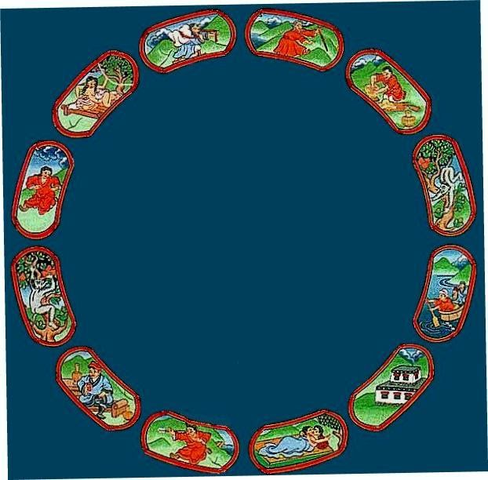
A függö keletkezés
A létforgatagba (SZAMSZÁRA) való bezártság oka egy önmagát gerjesztő keletkezési folyamat, melynek elemei egymástól függő módon jönnek létre, és egymás ismételt megjelenését okozzák.
12 láncszemből áll:

Slide 15
A függö keletkezés láncolatának elemei:
Hamis tudat;
Akaratlan tudati indíttatások, karmikus képzőerők;
Kettősség-tudat (én-ség – más-ság);
Náma-Rúpa a konkrét test és forma kettőse;
Hatrétű érzékelési alap (öt érzék+elme);
Érintkezés – Érzékelés – Kapcsolat;
Érzések minősítése, a kiváltott érzet;
Sóvárgó vágyakozás;
Kötődés, ragaszkodás– vágyaink tárgyaihoz;
Létesülés – bekerülés a létfolyamba – a karma előidézése;
Születés, újjászületés – a személyiség kialakulása;
Öregség, pusztulás és halál;

Slide 16
Az én-nélküliség
Az én-személyiség illúzió;
A megszabadító tudás lényege ennek felismerése;
Az ember összetett képződmény:
ezért szét fog hullani
a szüntelen átalakulás állapotában létezik
létünk feltételektől függő, nem állandó
Lélekvándorlás nincs – mert nincs változásnak ki nem tett lélek – de újjászületés van;
De jelenlegi cselekedeteink meghatározzák az újjászületett lény létfeltételeit;

Slide 17
DHARMA
Világunk lételemei;
A nemlétből a létbe felbukkanó és oda visszasüllyedő lételemek;
Felbukkanásukkal kiváltják a további dharmák felbukkanását, miközben visszasüllyednek a nemlétbe;
Látszólag stabil képződményeket alkotnak;
Ezek alkotják testünket, lelkünket és én-központú személyiségünket is;

Slide 18
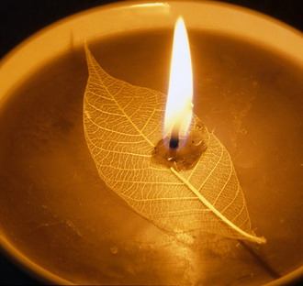
NIRVANA
A világ szakadatlan körforgásából (→ Szamszára) megszabadulva juthatunk el a NIRVANA állapotba, késztetéseink „felégetésével” ;
Nem hely, hanem tudatállapot;
Jelentése: ellobbanás

Slide 19
Erkölcsi alapelvek
Nem ártás elve;
Igazmondás elve;
El nem tulajdonítás elve;
Szexuális tisztaság elve;
Józanság elve;
Az erkölcsi szabályok betartásának célja a karmikus adósság csökkentése ill. felszámolása, a tudat megtisztítása az éber tudatállapot érdekében.

Slide 20
Buddhista közösségek szétválása
HINÁJÁNA – Kis Szekér
MAHÁJÁNA– Nagy Szekér
Magányos remete;
Én-nélküliség előtérbe helyezése;
A tapasztalható világ reális, de ki lehet belőle lépni;
Buddha megvilágosodott ember volt;
Buddha csak kivételes esetekben jelenik meg a világban;
Világban élő aktív, segítő ember;
A jelenségek üresség-természetének hangsúlya;
A világ illúzió, amit fel kell ismerni;
Buddha emberfeletti lény volt,
A világ tele van buddhákkal és jelöltekkel → BÓDHISSZATVA
Mindenki potenciális buddha;

Slide 21
Vadzdrajána – Gyémánt ösvény
A Mahájánából fejlődött ki (i.sz. II.sz-tól)
A buddhizmus tantrikus irányzata;
Tantra: Módszerek, eszközök rendszere, melyek segítségével az energiaáramlásokat befolyásolni lehet;
A tapasztalható jelenségek egymással összefüggenek →
egyik a másikkal befolyásolható;
Módjai:
Mágikus szótag v. mondás (mantra ill.dhárani)
Mágikus ábra v. kép (mandala ill. jantra)
Imaginatív meditáció (bhavana)
Mágikus testtartás (mundra ill. ászana)
Ezoterikus rítus és beavatás (abhiséka)

Slide 22
Buddhizmus elterjedése
A buddhizmus a különböző országokban igen
változatos formákban van jelen, mivel
mindenütt a helyi kulturális viszonyokhoz
alkalmazkodott.
Így jött létre többek között a
tibeti és mongol lámaizmus,
a kínai csan,
ez utóbbiból a japán és koreai zen stb.

Slide 23
Köszönöm a figyelmet!
Deák Krisztina
EKf, TKTK,, Kulturális örökség tanulmányok
I. évf. – levelezö tagozat

